Slide 1
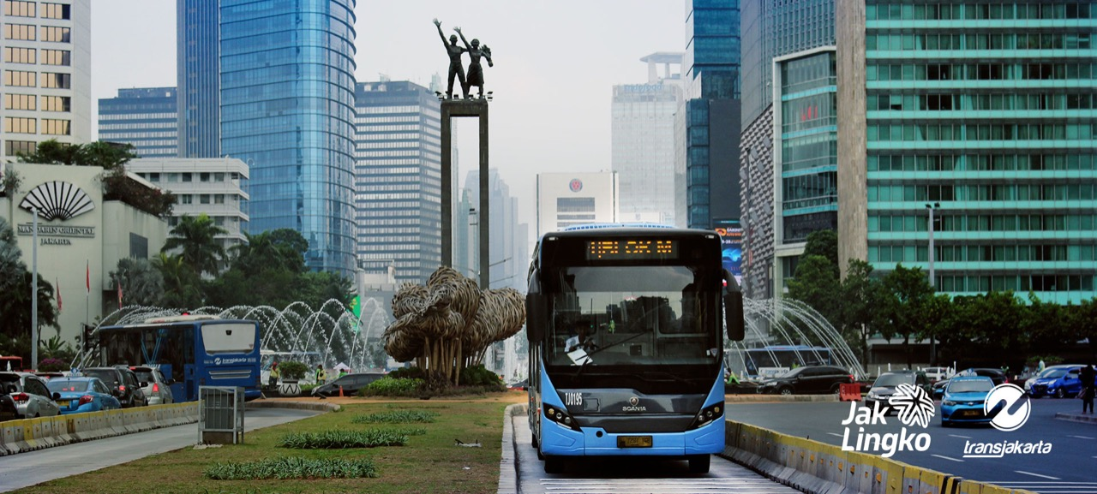
“Klasterisasi Koridor yang Optimal dalam Penentuan Tarif Baru bagi Penumpang TransJakarta”
AXGEO_TEAM

Slide 2




Our AXGEO_Team
Deneva Widyaningtyas
Graduate Universitas Pertamina
denevawidya@gmail.com
Frans Riantoni Purba
Graduate Universitas Pertamina
fransriantoni@gmail.com
Jeremy Adi Padma Nagara
PT Maha Kimia Indonesia
jeremyadi55@gmail.com
Mega Dwi Astuti
Graduate Universitas Pertamina
megadwiastuti1@gmail.com
AXGEO_TEAM

Slide 3
Table of Contents
01
02
03
Overview
Insight
04
05
Modelling
Project Background
Business Recommendation
AXGEO_TEAM

Slide 4

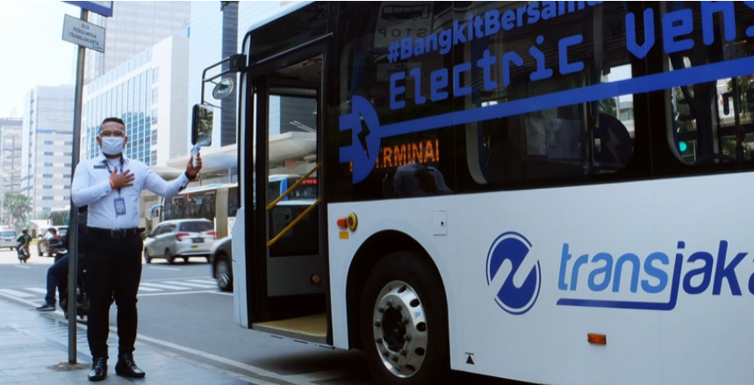
Overview
01

Slide 5
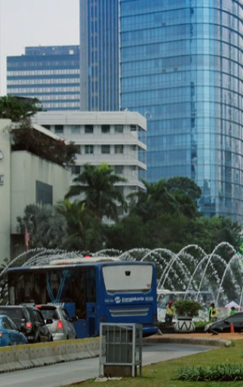
TransJakarta
TransJakarta adalah salah satu transportasi layanan umum yang memiliki sistem Bus Rapid Transit (BRT) di DKI Jakarta.
Pada tahun 2019 diketahui bahwa dana subsidi yang di dapatkan TransJakarta sebesar Rp 3,21 triliun, tahun 2020 sebesar 3,1 triliun, dan tahun 2021 3,27 triliun. Menurut Direktur Utama PT Transportasi Jakarta Sardjono Jhony Tjitrokusumo bahwa perlu adanya pengkajian mengenai kenaikan tarif TransJakarta sehingga dapat dihitung kembali nilai ekonomisnya dan dapat meningkatkan total revenue TransJakarta serta dapat berimplikasi terhadap penurunan besaran subsidi.
Untuk melakukan kajian terhadap pengembangan kebijakan struktur tarif sehingga dapat berpengaruh terhadap penurunan besaran subsidi maka dilakukan analisis menggunakan metode klasterisasi K-Means untuk mendapatkan perhitungan yang akurat.
Pengolahan data dilakukan dengan menggunakan Microsoft Excel, Tableau, dan bahasa pemrograman Python hingga diperoleh rekomendasi bisnis yang dalam penentuan tarif dan meningkatkan revenue yang didapatkan oleh TransJakarta.
Overview

Slide 6


Project Background
02

Slide 7
TransJakarta
Struktur tarif yang saat ini diterapkan oleh TransJakarta adalah struktur tarif flat dimana pada struktur flat seakan-akan hanya memperhatikan jumlah penumpang tetapi tidak memperhatikan karakteristik pergerakan penumpangnya dan tidak memanfaatkan adanya potensi keuntungan dari penumpang jarak jauh. Adanya intervensi mengenai tarif tersebut berimplikasi terhadap kurangnya revenue yang diperoleh dari pengoperasian TransJakarta. Revenue yang didapatkan TransJakarta pada tahun 2019 yaitu Rp 672.148. 292. 788 dan pada tahun 2020 yaitu Rp 280.277.306.064, terlihat bahwa adanya penurunan revenue yang sangat signifikan dari tahun 2019 ke tahun 2020 yang diakibatkan karena adanya Pandemi Covid-19. Untuk meningkatkan kembali revenue yang didapatkan TransJakarta maka diperlukan strategi yaitu dengan cara melakukan tarif bertahap.
Project Background

Slide 8

Contoh Kasus :
Fact :
Biaya operasional bus: RP 10.114,38 / km. (Nono-Nahdalina, 2019)
Tarif Normal:
Rp 3.500,00
Harmoni
Lebak bulus
24 KM
Ceritanya, saya dan teman saya mau pergi ke suatu tempat menggunakan busway. pertama sekali saya masuk gate halte lebak bulus, kita harus melakukan pembayaran tiket sebesar Rp 3500 dengan tujuan halte simprug. Tetapi Teman-saya melakukan perjalanan menuju harmoni dan naik pada halte yang sama dan dengan harga tiket yang sama. Tentunya terdengar sedikit tidak adil jika harga yang dibayarkan teman-saya hanya Rp 3.500 dengan jarak lintasan yang sangat jauh. Jika dibandingkan dengan biaya operasional bus per km, tentunya bus haruslah mendapatkan min.3 pelanggan setiap km nya. ketidakpastian mendapatkan penumpang ini akan berdampak besar terhadap pendapatan transjakarta. sehingga dibutuhkan upaya untuk menjaga keseimbangan penghasilan terhadap biaya operasional.
Project Background

Slide 9
Goal
Meningkatkan revenue TransJakarta dengan menetapkan struktur tarif bertahap .
Objectives
Melakukan klasterisasi untuk penetapan tarif bertahap berdasarkan jumlah penumpang dan jarak tempuh perjalanan penumpang.
Memberikan rekomendasi untuk pengembangan strategi mengenai penetapan tarif.
Metric
Peningkatan Persentase Revenue
Background Project

Slide 10


Insight
03

Slide 11

Data Source
Feature
Fitur utama yang digunakan
Jumlah penumpang di tahun 2019 dan 2020
Revenue/Jumlah pendapatan TransJakarta tahun 2019 dan 2020
Panjang lintasan antar halte TransJakarta
Data yang digunakan yaitu data internal dengan tema Public Service, kategori Transportasi daerah Jakarta. Kami menggunakan data jumlah penumpang TransJakarta tahun 2019.
Data eksternal yang kami gunakan adalah data operasional busway, data kecepatan Transjakarta, data pendapatan Transjakarta tahun 2019 - 2020 dan juga data pendukung berupa data jumlah penumpang tahun 2020 yang bersumber dari Badan Pusat Statistik dan Open Data Jakarta.
Semua sumber data tersebut kami gabungkan menjadi satu dataset dengan fitur sebagai berikut:
Rata-Rata Tarif/Orang
bulan
Tahun
panjang_lintasan_km
jumlah_penumpang
Revenue_month
number_koridor
jenis koridor_x
jumlah_halte_x
jpo
pelican_(lokasi)
sky_walk_(lokasi)
Jarak_rata_rata_antar_ halte
Waktu_tempuh_(one way)_rata_rata
Insight

Slide 12
Tahapan Pengerjaan
Tools: Google Colab (Python)
Import Data Trayek dan Data Operasional TransJakarta
2. Cleaning Data (Data null, Data Outlier)
3. Penambahan fitur Revenue Mengalikan jumlah penumpang dengan tarif umum TransJakarta Pagi (05.00 - 07.00) : Rp 2000,- Normal (07.00 - 05.00) : Rp 3500,- Selisih Pendapatan Aktual vs Normal Pendapatan Tarif Normal - Pendapatan Total Jumlah Penumpang Pagi Selisih pendapatan aktual vs Normal/(Tarif Normal-Tarif Pagi) Persentase penumpang Tarif Pagi dan Normal Normal = (Jumlah penumpang total - jumlah penumpang pagi) / Jumlah penumpang total Pagi = Jumlah penumpang pagi / Jumlah penumpang total Rata-Rata Tarif/Orang Pendapatan tahun 2019 : Jumlah penumpang total Revenue Rata-Rata Tarif/Orang x Jumlah penumpang total
4. Filter fitur yang digunakan Droping fitur yang tidak relevan.
5. Penggabungan Data 2019 dan 2020
6. Persiapan Model Clustering Menggunakan fitur: panjang_lintasan_km jumlah_penumpang Revenue_month Standardisasi/Normalisasi Data Elbow Method untuk menentukan jumlah kluster
7. Modelling: KMeans Clustering
8. Evaluasi Model
Insight

Slide 13
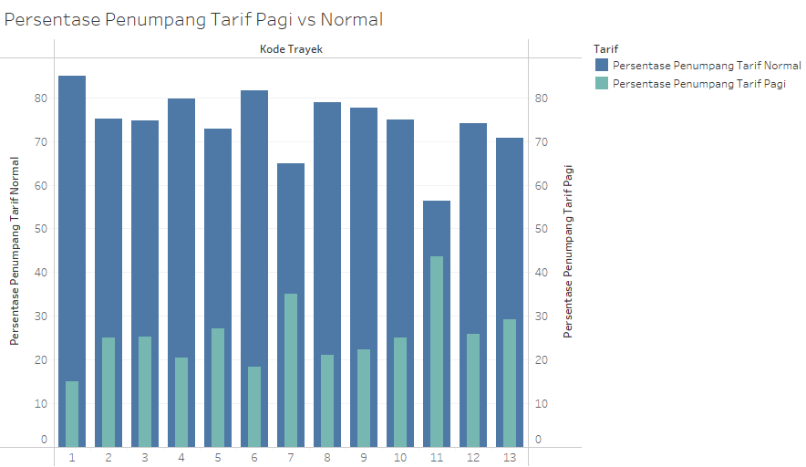
Visualisasi (1)
Dari analisis perbandingan jumlah penumpang tarif pagi dan tarif normal dapat terlihat bahwa terdapat 2 koridor yang memiliki persentase penumpang pagi terbanyak berada pada koridor 11 (Pulo Gebang, Jatim - Kp.Melayu, Jaktim) dan koridor 7 (Kp. Rambutan, Jaktim - Kp. Melayu dan Jaktim)
Insight

Slide 14
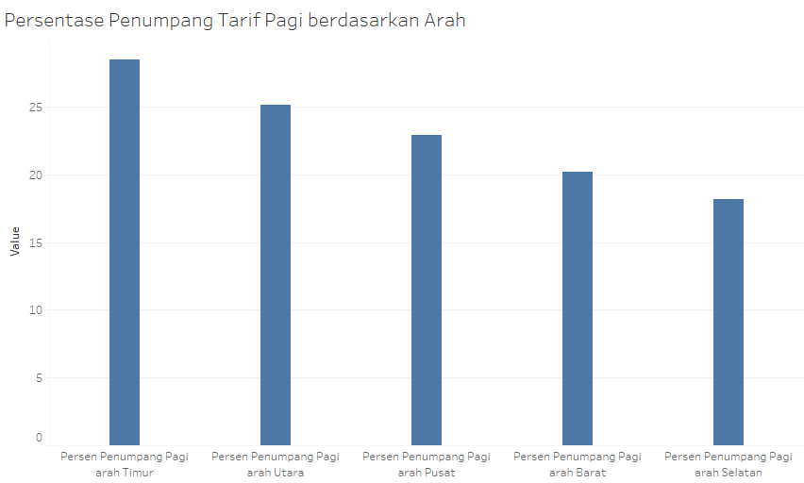
Visualisasi (2)
Dari analisis persentase penumpang tarif pagi berdasarkan arah dapat terlihat bahwa penumpang untuk tarif pagi terbanyak berasal dari wilayah timur
Insight

Slide 15
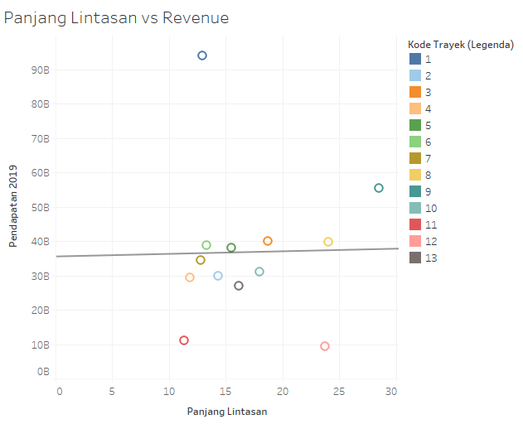
Visualisasi (3)
Jika dilihat dari grafik hubungan antara revenue dengan panjang lintasan tidak memiliki korelasi. Sehingga, dapat diketahui bahwa kondisi saat ini panjang lintasan tidak berpengaruh terhadap pendapatan. Solusi yang dapat diambil yaitu menambah tarif jika panjang lintasan semakin jauh dan dapat menambah revenue-nya
Insight

Slide 16

Modelling & Evaluation
04

Slide 17
Persiapan Model Clustering
Menyiapkan fitur yang digunakan untuk modelling
Panjang_lintasan_km
Semakin panjang lintasannya tentu semakin banyak penumpang yang dapat menggunakan transportasi tersebut.
Jumlah_penumpang
Representasi banyak penumpang pada setiap koridor, semakin banyak penumpang tentunya akan menghasilkan revenue yang tinggi.
Revenue_month
Penghasilan yang didapatkan setiap koridor per bulan, semakin besar kalkulasi revenue per bulan tentunya menunjukkan koridor-koridor yang pada akan penumpang.
Melakukan Standarisasi/Normalisasi Data
Sebelum modelling, semua data fitur dinormalisasi menggunakan fungsi MinMaxScaler.
Membuat Elbow Method
Digunakan untuk menentukan jumlah cluster yang optimal, sehingga menghasilkan persebaran data cluster yang lebih relevan dan akurat.

Slide 18
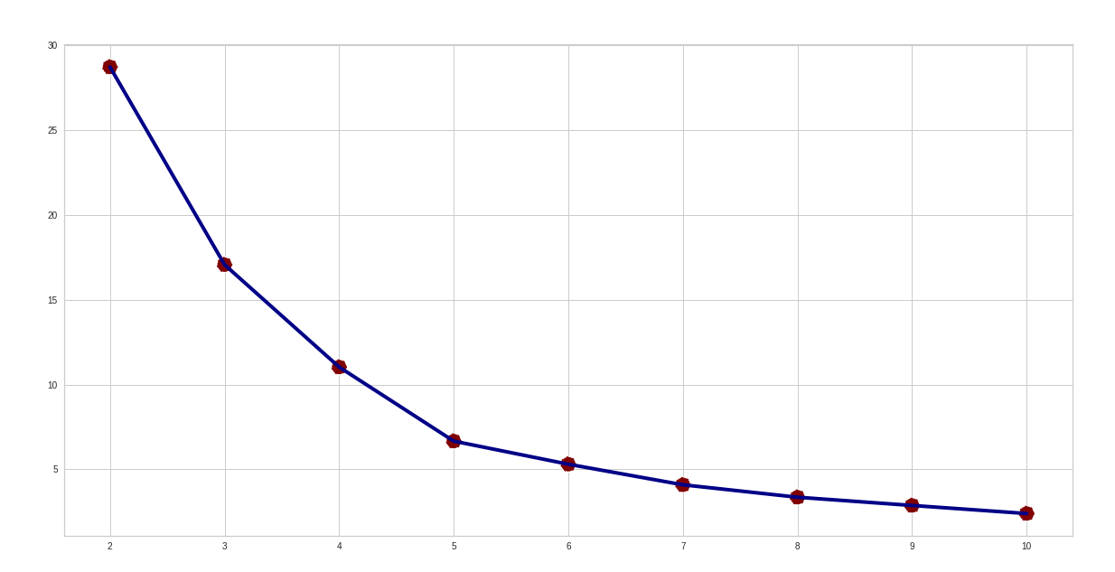
Elbow Method
Dari grafik Elbow Method yang ada, menunjukkan bahwa dari titik 4 ke 5 memiliki perubahan sudut yang tidak terlalu signifikan, sehingga kemungkinan kluster terbaik adalah sebanyak 5.

Slide 19
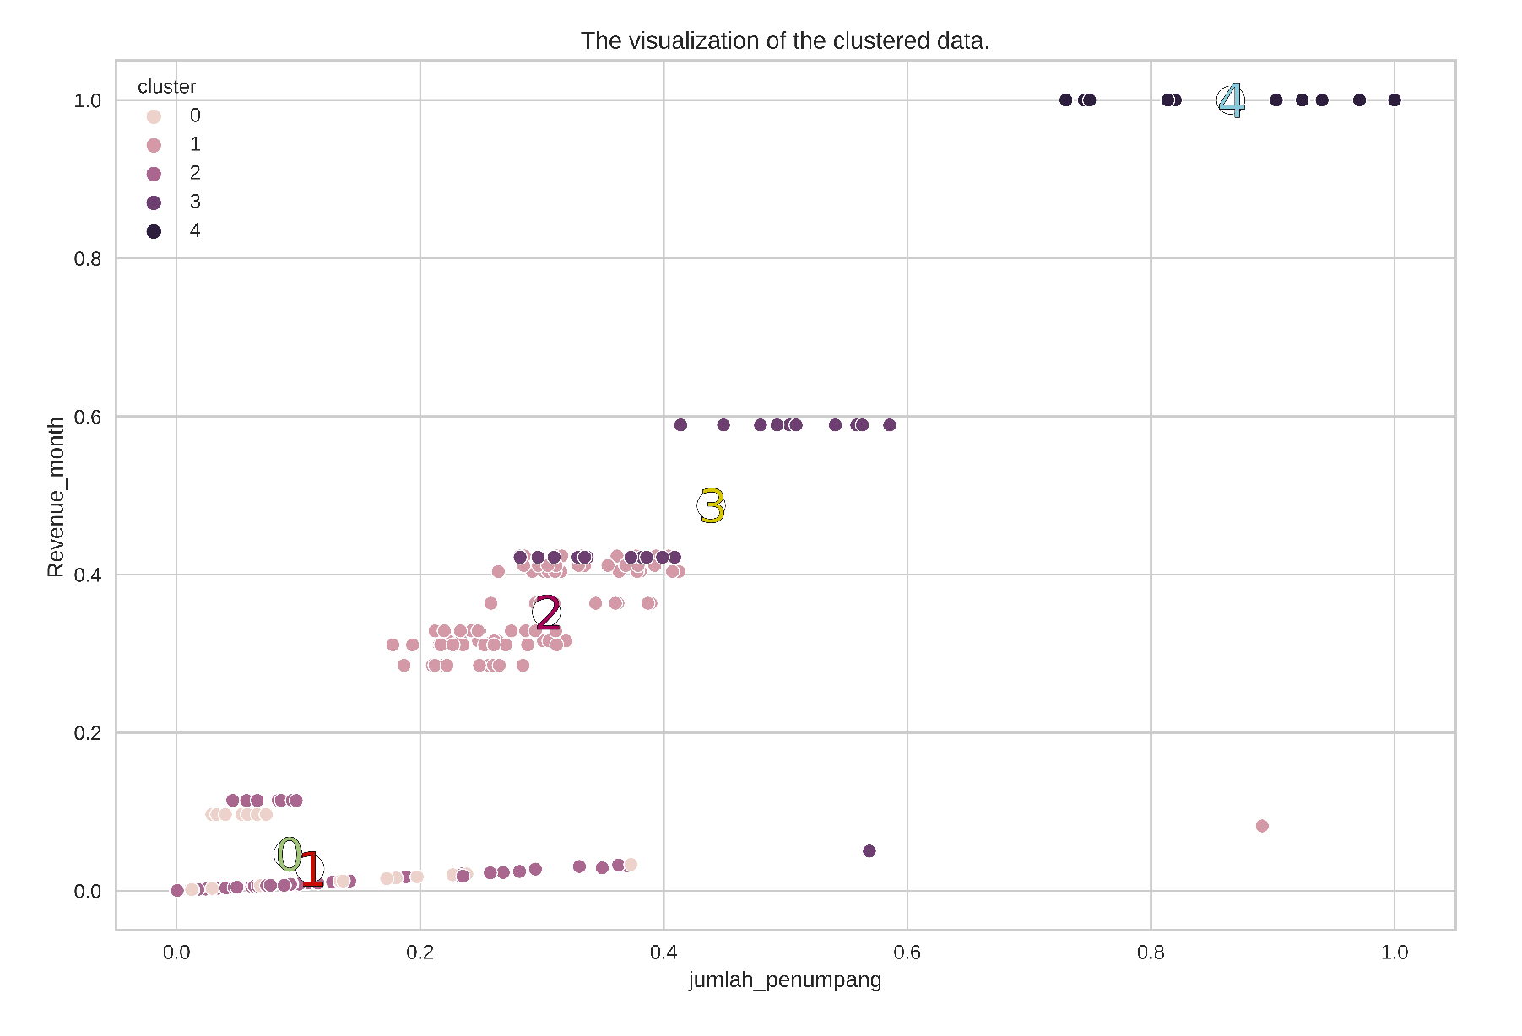
Modelling and Evaluation (1)
Dari hasil modelling metode clustering K-Means terdapat 5 cluster yang dapat digunakan untuk analisis rekomendasi dalam penentuan tarif.

Slide 20
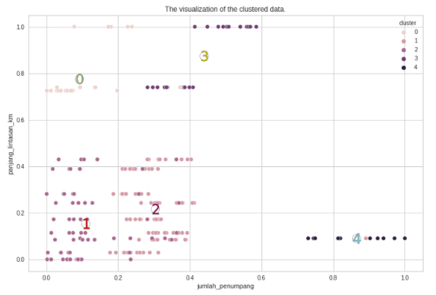
Modelling and Evaluation (2)

Slide 21
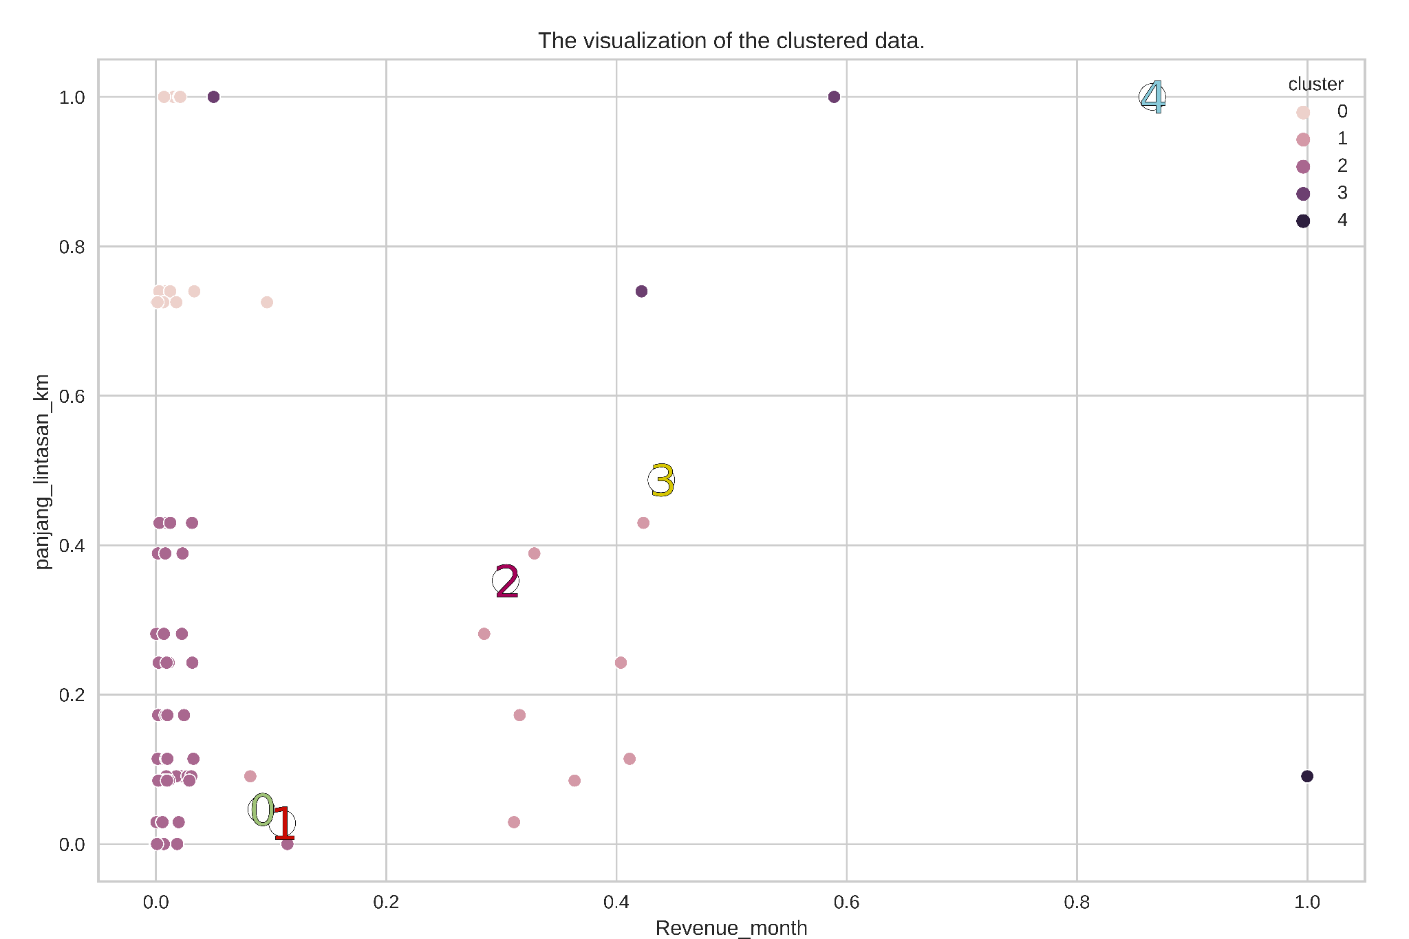
Modelling and Evaluation (3)

Slide 22
Model Evaluation
Model Evaluation yang kami gunakan pada metode K-means Clustering ini antara lain: Metode Silhouette, Metode Calinski Harabasz, dan Metode Davies Bouldin dengan perolehan nilai sebagai berikut:
 | Silhouette | Calinski | Davies
Score | 0.822 | 2379.391 | 0.251
Hasil dari metode Silhouette sebesar 0.822 menunjukkan hasil yang sangat baik. Begitupun nilai metode Calinski yang semakin besar semakin baik. Sedangkan nilai dari metode Davies akan semakin bagus jika nilai yang dihasilkan semakin kecil.
Modeling & Evaluation

Slide 23
Business Recommendation
05

Slide 24
Solusi
Berdasarkan hasil analisis seluruh data dan visualisasinya, rekomendasi bisnis yang dapat diberikan untuk TransJakarta antara lain berupa penambahan tarif dengan batasan sebagai berikut
1.Menerapkan penambahan tarif berdasarkan cluster yang memiliki panjang lintasan lebih dari 13 km dengan perhitungan setiap penambahan cost jarak Rp.200 /km.
Tarif Penyesuaian = Jumlah Penumpang X (Tarif normal + Tarif penambahan)
Tarif Normal = Jumlah Penumpang X Tarif Normal
Keuntungan = Tarif Penyesuaian - Tarif Normal
Notes:
Revenue yg berkurang drastis, menaikkan atau menurunkan tarif

Slide 25
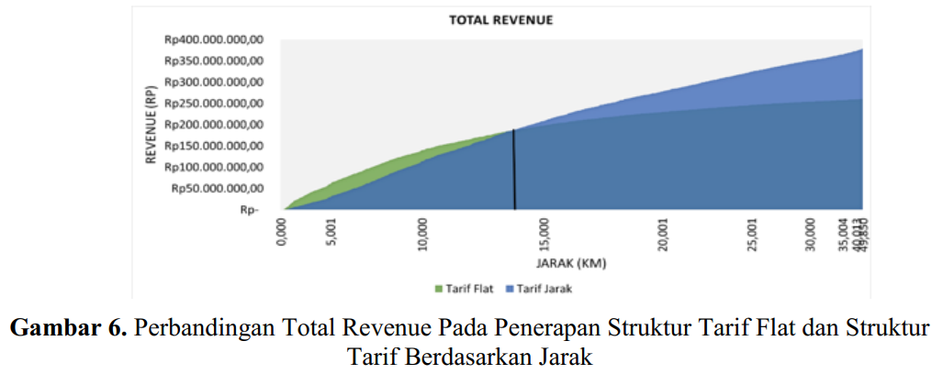
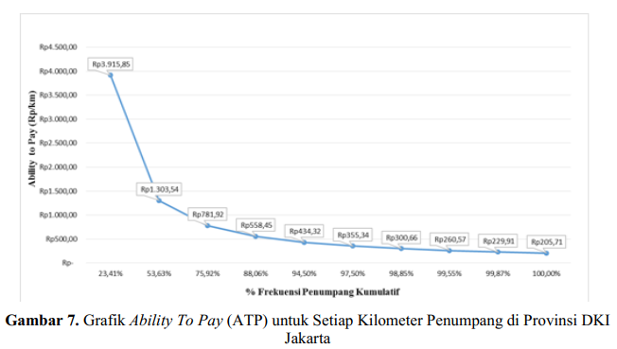
Source : Mira,Idwan, 2020. Jurnal Manajemen Aset Infrastruktur & Fasilitas

Slide 26
Tahun 2019
Cluster | jumlah_penumpang | panjang_lintasan_km | number_koridor | Tarif_penyesuaian | Tarif normal | Keuntungan
0 | 243502600000 | [23.75] | [12] | 1339264300000000 | 852259100000000 | 487005200000000
1 | 63926523 | [14.3 18.7 11.85 15.5 13.3 12.8 18. 16.16] | [ 2 3 4 5 6 7 10 13] | 287669353500 | 223742830500 | 63926523000
2 | 305418100000 | [11.35] | [11] | 1068963350000000 | 1068963350000000 | 0
3 | 1229457000000 | [24. 28.45] | [8 9] | 7991470500000000 | 4303099500000000 | 3688371000000000
4 | 2340342000000 | [12.9] | [1] | 8191197000000000 | 8191197000000000 | 0
Notes:
Revenue yg berkurang drastis, menaikkan atau menurunkan tarif

Slide 27
Tahun 2020
Cluster | jumlah_penumpang | panjang_lintasan_km | number_koridor | Tarif_penyesuaian | Tarif_normal | Keuntungan
0 | 424917100000 | [24. 28.45 23.75] | [ 8 9 12] | 2337044050000000 | 1487209850000000 | 849834200000000
1 | 2406938000000 | [12.9] | [1] | 8424283000000000 | 8424283000000000 | 0
2 | 14815437 | [12.9 14.3 18.7 11.85 15.5 13.3 12.8 18. 11.35 16.16] | [ 1 2 3 4 5 6 7 10 11 13] | 66669466500 | 51854029500 | 14815437000
3 | 1577635000000 | [28.45] | [9] | 10254627500000000 | 5521722500000000 | 4732905000000000

Slide 28
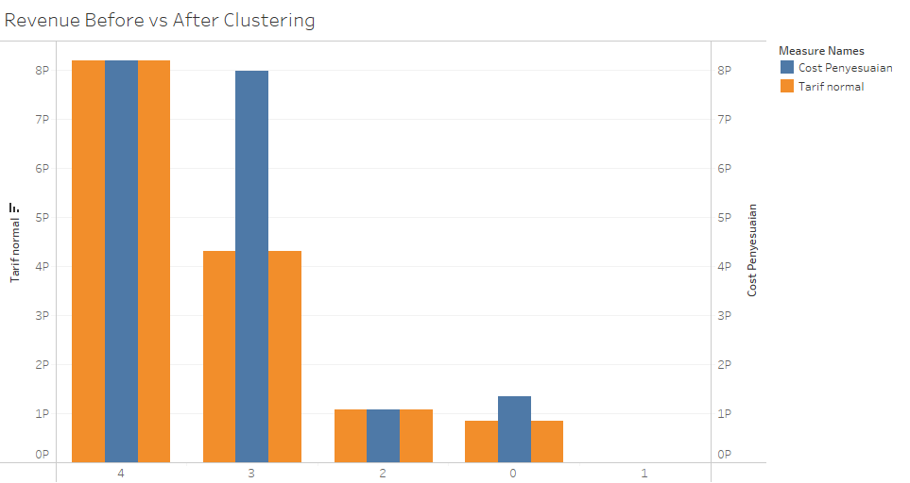
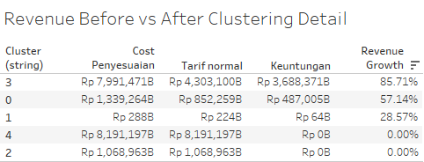
Revenue Before vs After Clustering (2019)

Slide 29
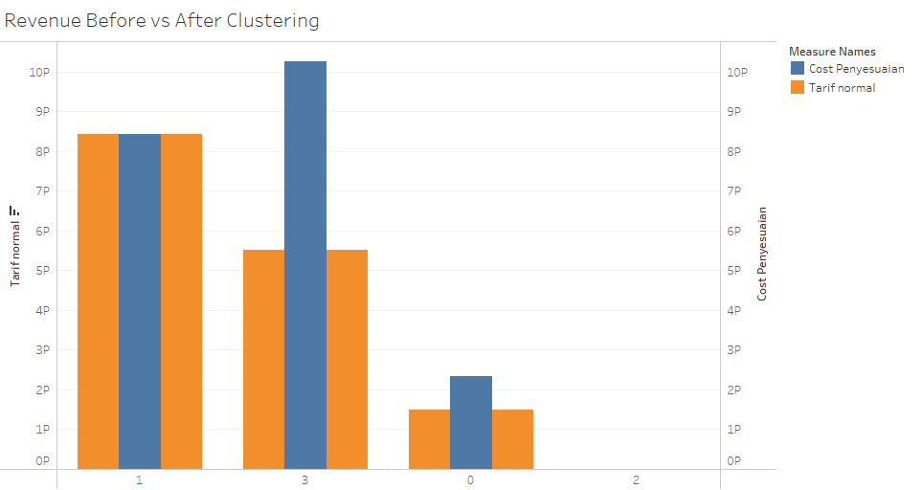
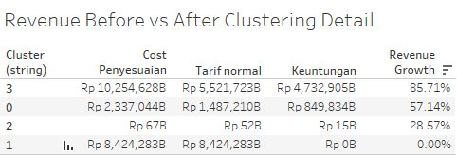
Revenue Before vs After Clustering (2020)

Slide 30
Kesimpulan
Bahwa terjadi peningkatan revenue yang signifikan jika dilakukan penyesuaian tarif setiap clustering-nya.
Penyesuaian tarif berdasarkan prinsip Ability to Pay (ATP) terhadap panjang lintasan yang ada, sehingga tidak memberatkan penumpang.
Clustering 2 pada tahun 2020 menghasilkan revenue yang besar dibandingkan cluster lainnya pada tahun tersebut.
Clustering 1 pada tahun 2019 memberikan revenue yang paling besar pada tahun 2019.
Seandainya, Kondisi covid-19 sudah selesai. Maka proyeksi penyesuaian tarif 2019 dapat merepresentasikan kondisi pada tahun 2022.

Slide 31
Thank you
By 4XGEO

Slide 35
Persiapan Model Clustering
Menyiapkan fitur yang digunakan untuk modelling
Waktu_tempuh_(one way)_rata_rata
Representasi dari waktu tempuh setiap koridor sekaligus panjang lintasan, dimana semakin lama waktu tempuh tentu semakin banyak penumpang yang dapat menggunakan transportasi tersebut.
Jumlah_penumpang
Representasi banyak penumpang pada setiap koridor, semakin banyak penumpang tentunya akan menghasilkan revenue yang tinggi.
Revenue_month
Penghasilan yang didapatkan setiap koridor per bulan, semakin besar kalkulasi revenue per bulan tentunya akan menghasilkan revenue yang besar setiap tahun.
Melakukan Standarisasi/Normalisasi Data
Sebelum modelling, semua data fitur dinormalisasi menggunakan fungsi MinMaxScaler.
Membuat Elbow Method
Digunakan untuk menentukan jumlah cluster yang optimal, sehingga menghasilkan persebaran data cluster yang lebih relevan dan akurat.

Slide 36
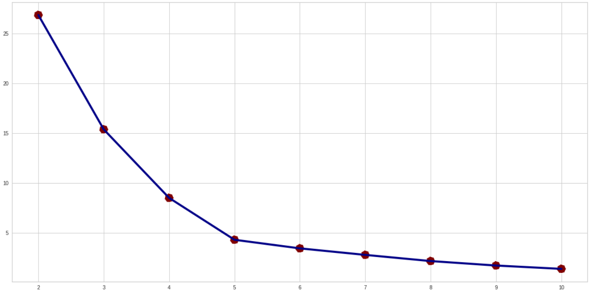
Elbow Method
Dari grafik Elbow Method yang ada, menunjukkan bahwa dari titik 6 ke 7 memiliki perubahan sudut yang tidak terlalu signifikan, sehingga kemungkinan kluster terbaik adalah sebanyak 7.

Slide 37
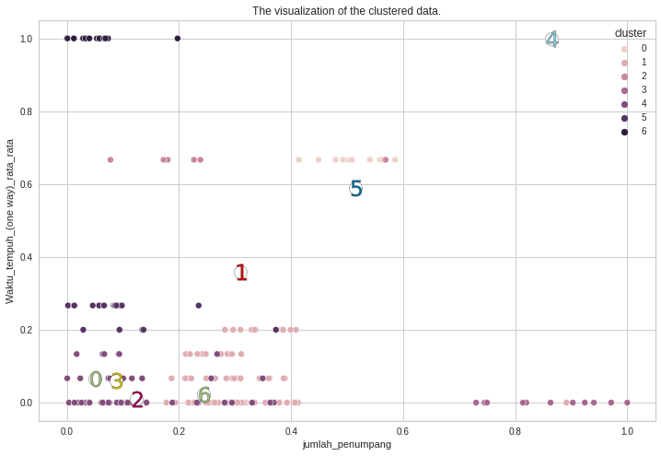
Modelling and Evaluation (1)
Dari hasil modelling metode clustering K-Means terdapat 7 cluster yang dapat digunakan untuk analisis rekomendasi dalam penentuan tarif.

Slide 38
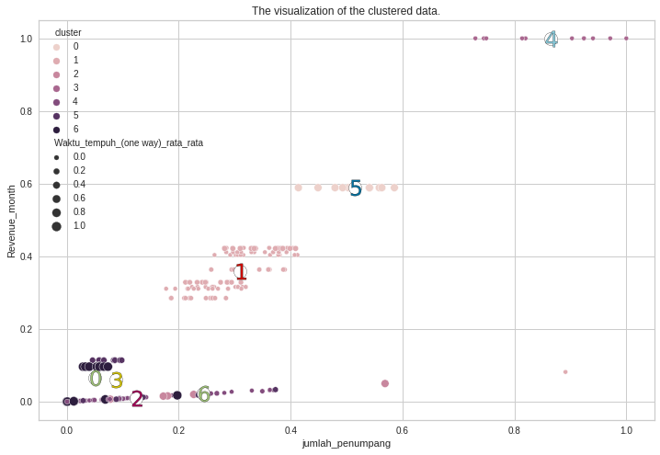
Modelling and Evaluation (2)

Slide 39
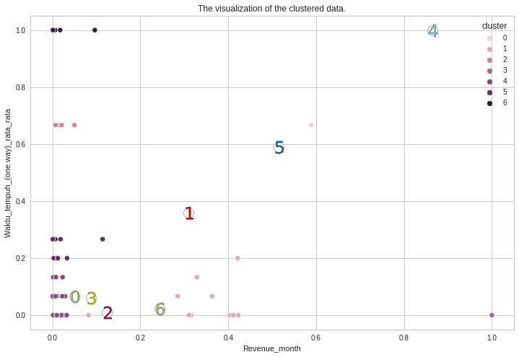
Modelling and Evaluation (3)

Slide 40
Model Evaluation
Model Evaluation yang kami gunakan pada metode K-means Clustering ini antara lain: Metode Silhouette, Metode Calinski Harabasz, dan Metode Davies Bouldin dengan perolehan nilai sebagai berikut:
 | Silhouette | Calinski | Davies
Score | 0.891 | 11512.699 | 0.148
Hasil dari metode Silhouette sebesar 0.891 menunjukkan hasil yang sangat baik. Begitupun nilai metode Calinski yang semakin besar semakin baik. Sedangkan nilai dari metode Davies akan semakin bagus jika nilai yang dihasilkan semakin kecil.
Modeling & Evaluation

